Slide 1

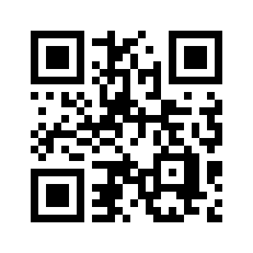
Оптимизация дистанционного
медицинского контроля работника в 2024 г.
Вице-президент «Национальной ассоциации медицинских информатиков»
info@udpm.ru
Проф. Кузнецов Пётр Павлович
https://t.me/petr_pavlovich
+7903 130 2417
Москва, Сколково, 1 декабря 2023 г.

Slide 2
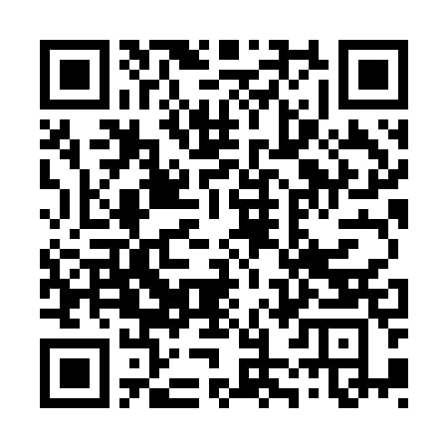
Соответствие требованиям регуляторов в 2024 г.
Медицинского изделия
Программного обеспечения – интероперабельность
Взаимодействие с ГИС (личные кабинеты на Госуслугах)

Slide 3
Реестр производителей аппаратов дистанционного медицинского контроля:
ООО "АДМК" https://admk.ru/
ООО «АМОТЕЛ24» https://amotel.ru
ООО «Димеко» https://www.dimeco.ru
ООО «Квазар» ТМ «ЭСМО» https://www.kvzrm.ru
ООО «Нобилис» https://nobilis-tm.ru
ООО «Технология здоровья" https://safe-operator.ru/
ООО «МедПоинт24» https://medpoint24.ru
ООО «Медсервис-ПМО» ТМ «Телемедик» http://telemedic24.ru
ООО «МедОператор» https://telemedic.one
ООО “ТЕЛЕМЕДСЕРВИС 77” https://fortcross.ru

Slide 4
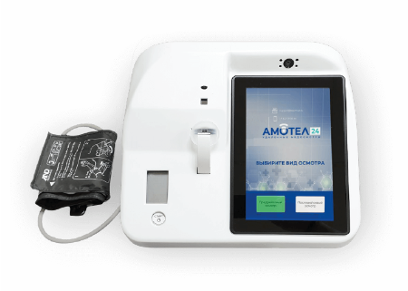
ООО «АМОТЕЛ24»
https://amotel.ru

Slide 5
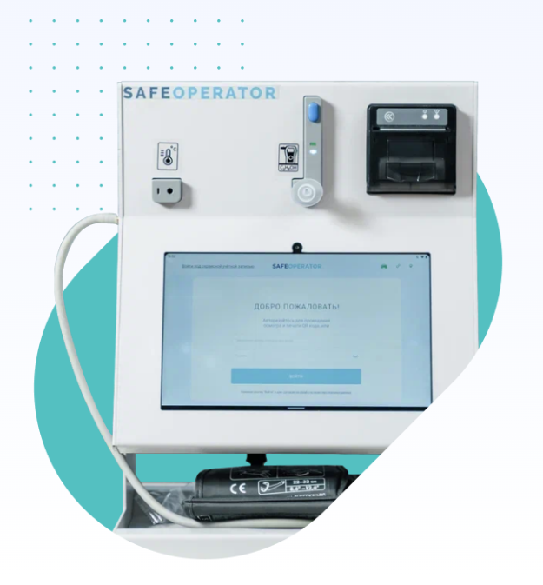
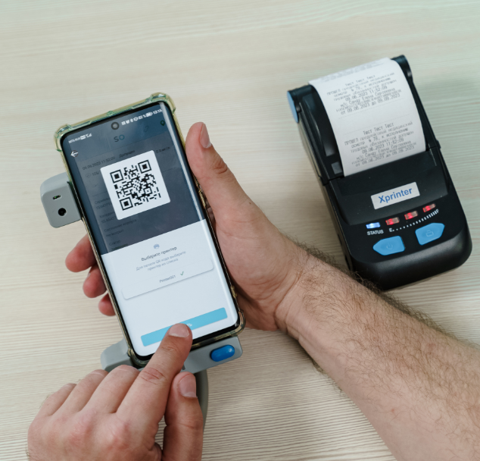
ООО «Технология здоровья»
SafeOperator/MedControl
https://safe-operator.ru/4

Slide 6
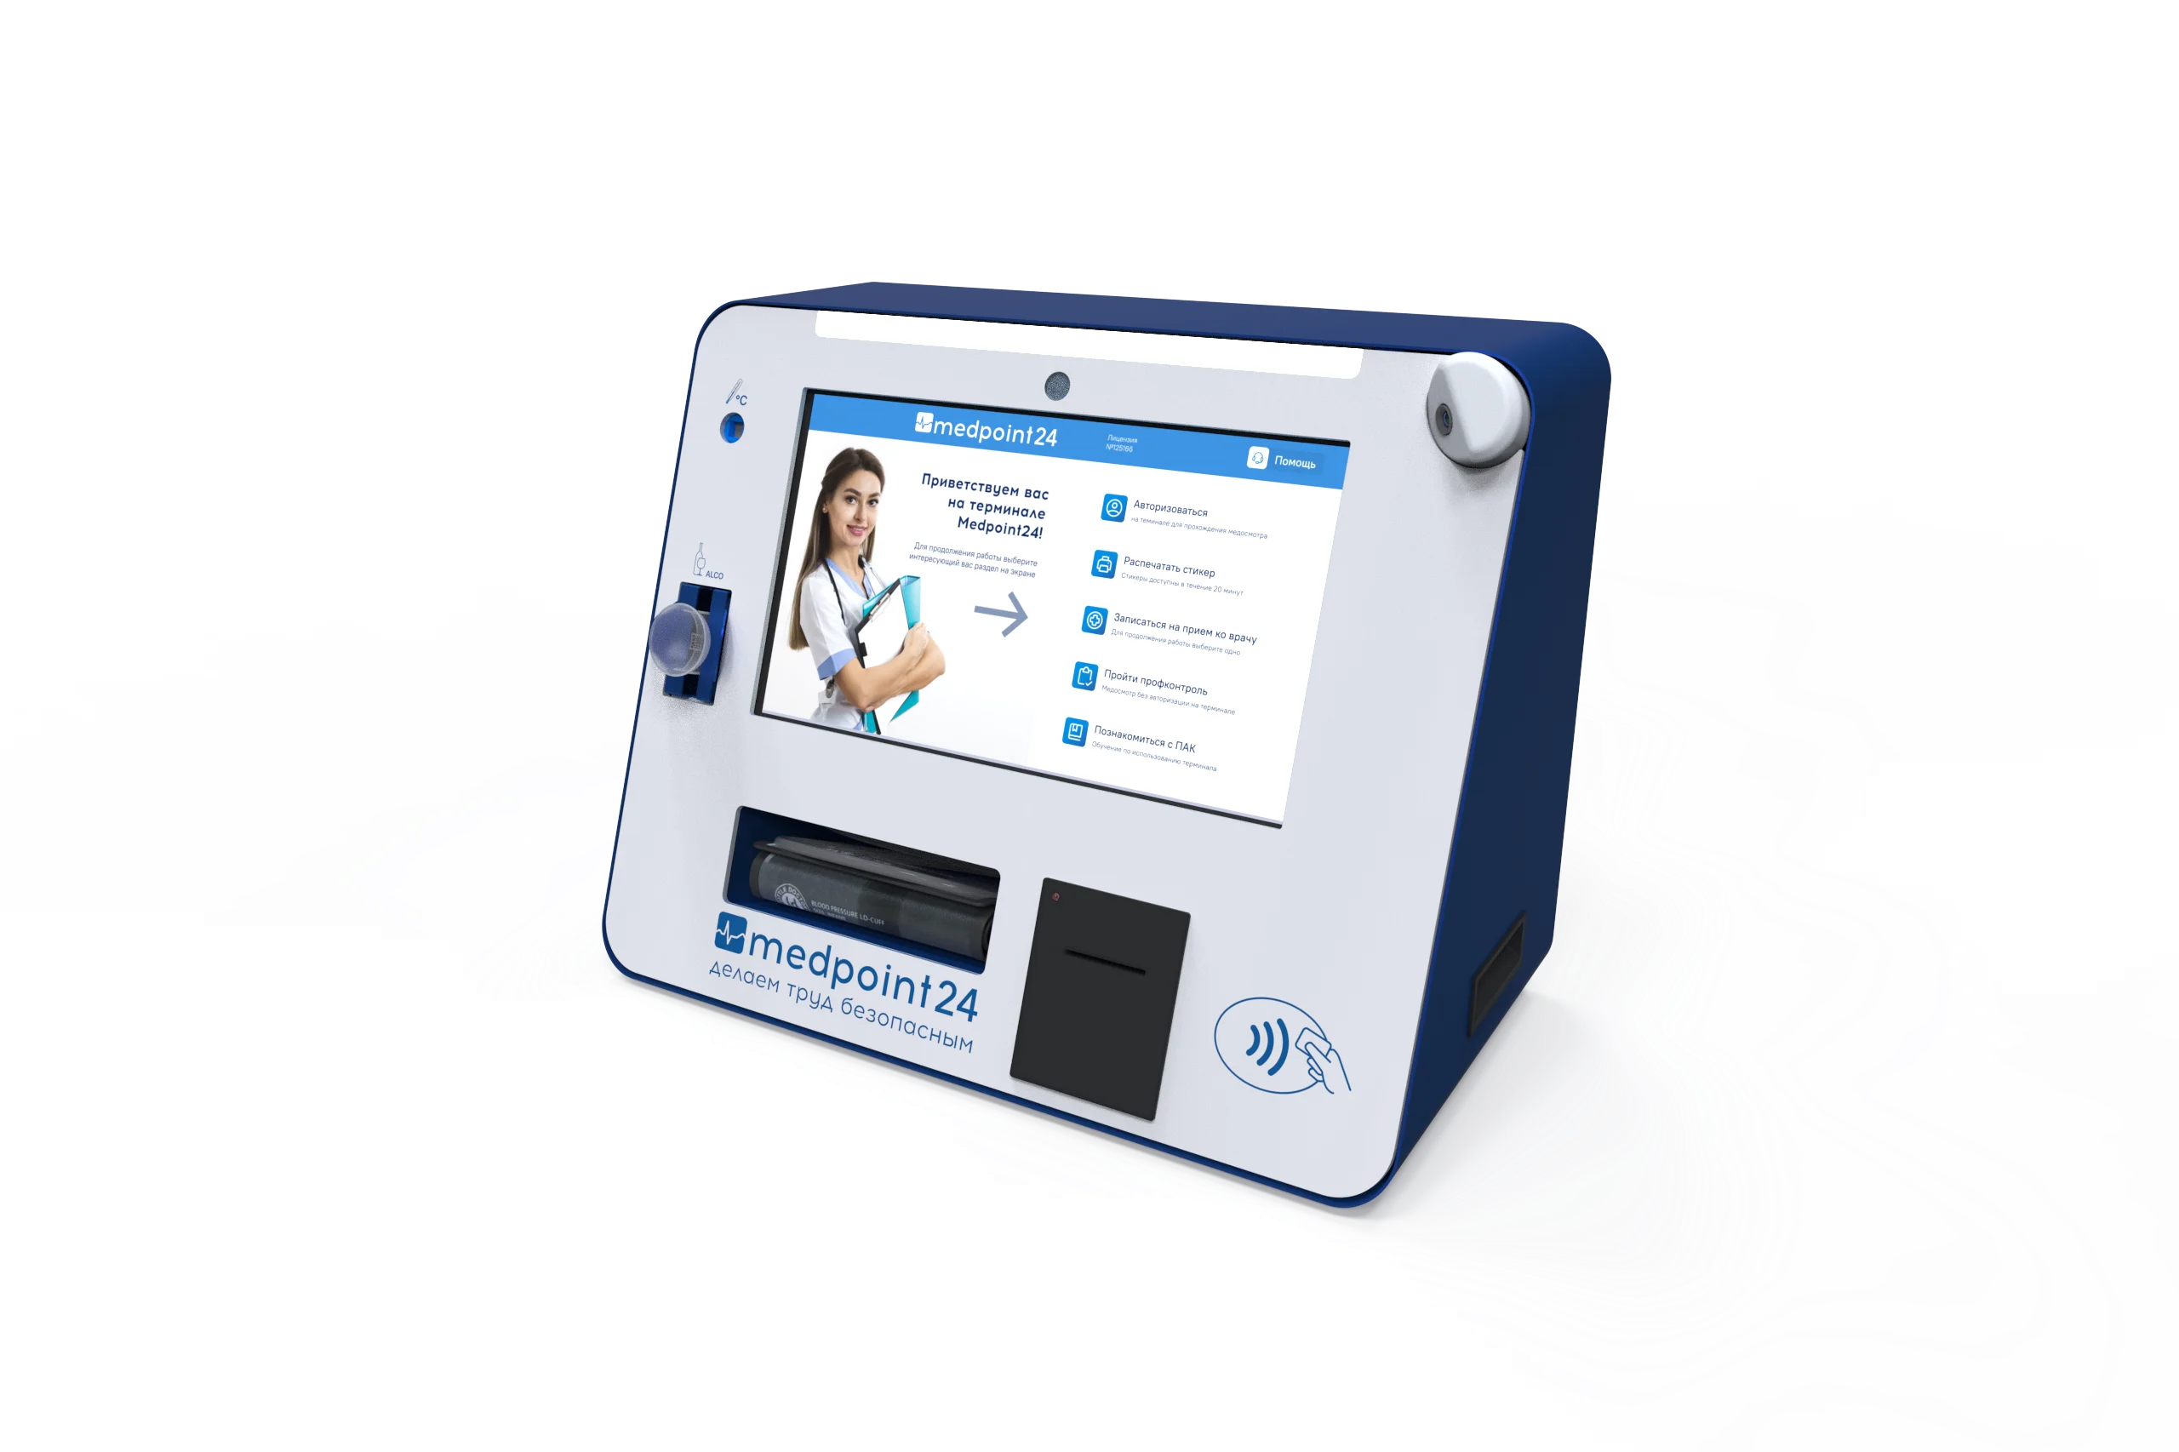
ООО «МедПоинт24»
https://medpoint24.ru

Slide 7
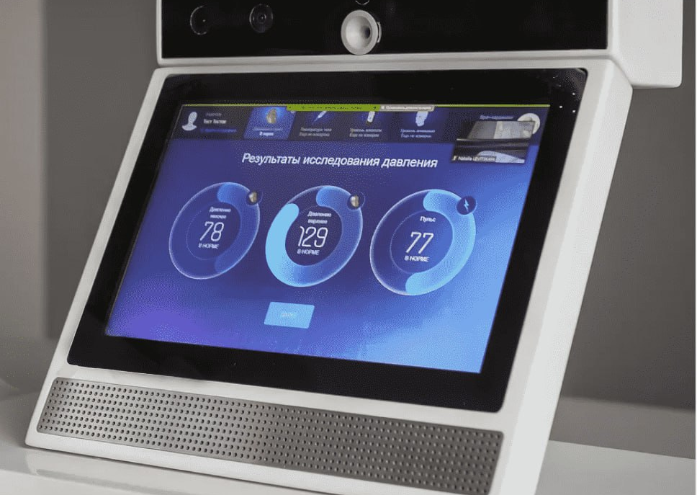
ООО "АДМК"
https://admk.ru/

Slide 8
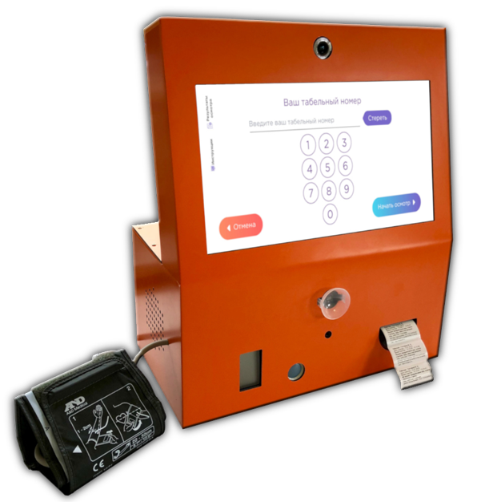
ООО «Медсервис-ПМО»
ТМ «Телемедик»
http://telemedic24.ru

Slide 9
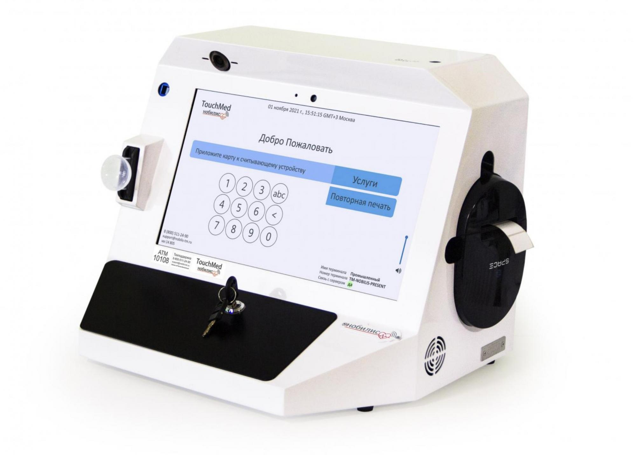
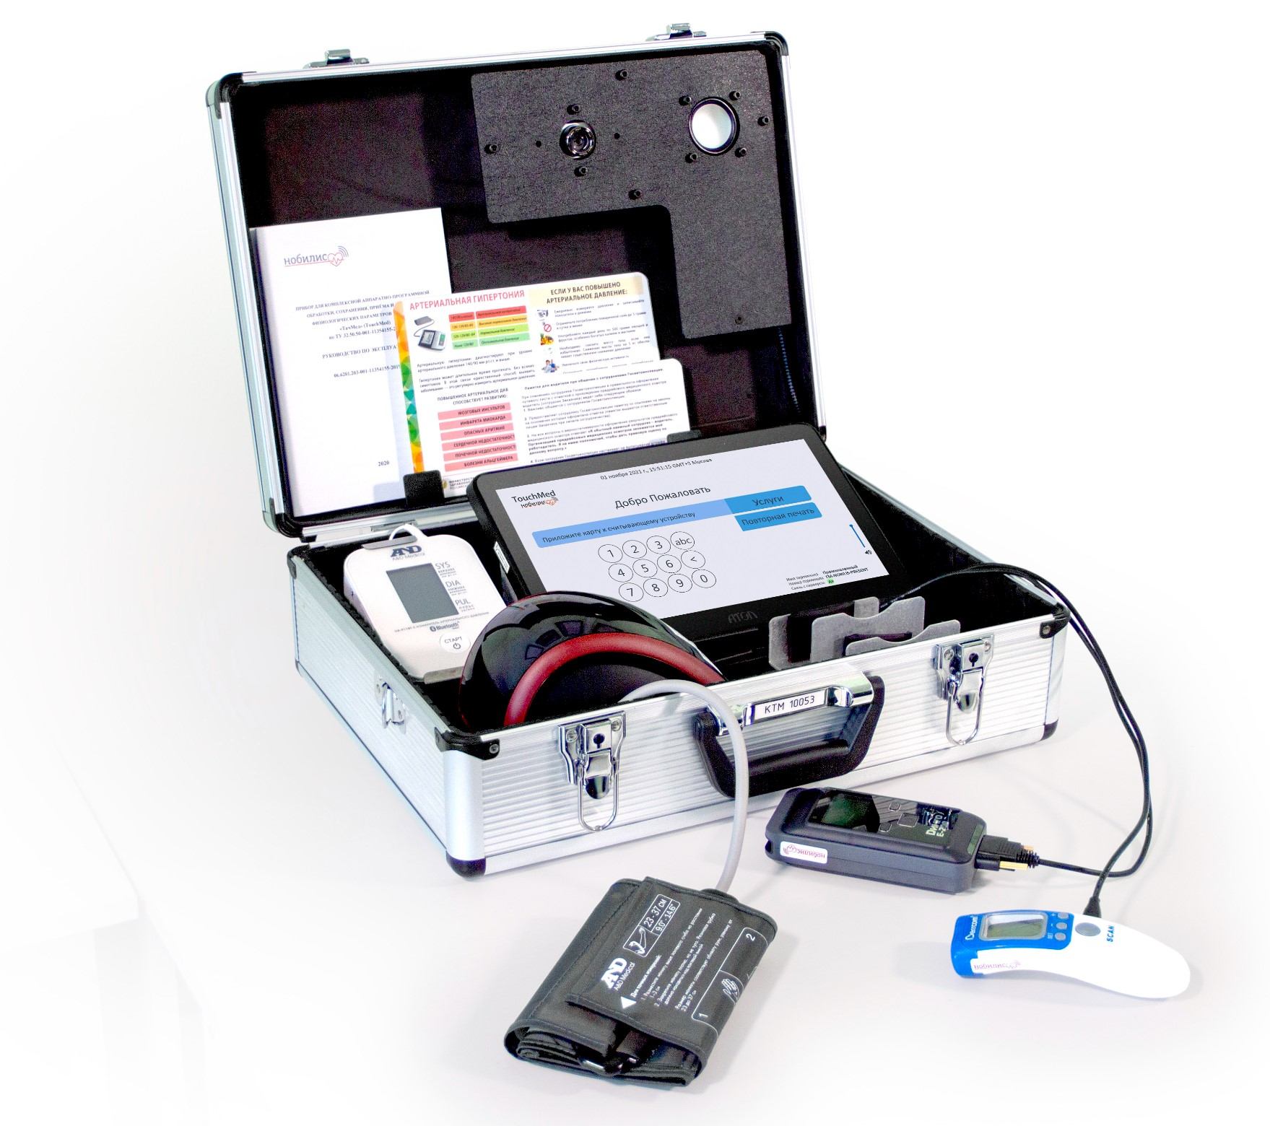
ООО «Нобилис»
https://nobilis-tm.ru

Slide 10
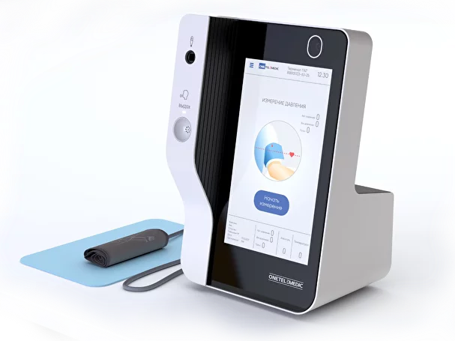
ООО «МедОператор»
https://telemedic.one

Slide 11
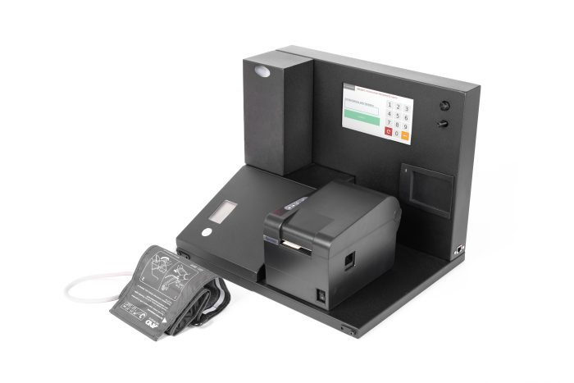
ООО «Димеко»
https://www.dimeco.ru

Slide 12
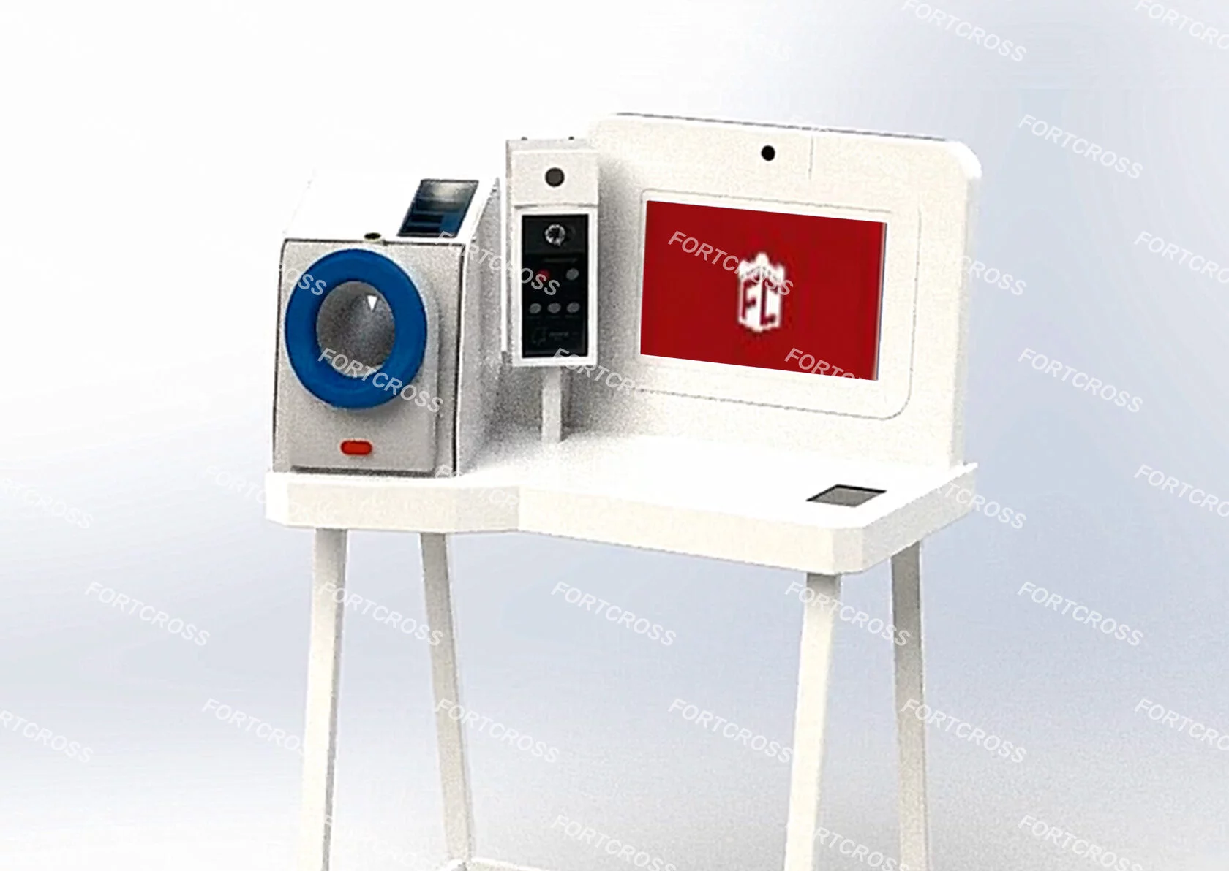
ООО “ТЕЛЕМЕДСЕРВИС 77”
https://fortcross.ru

Slide 13
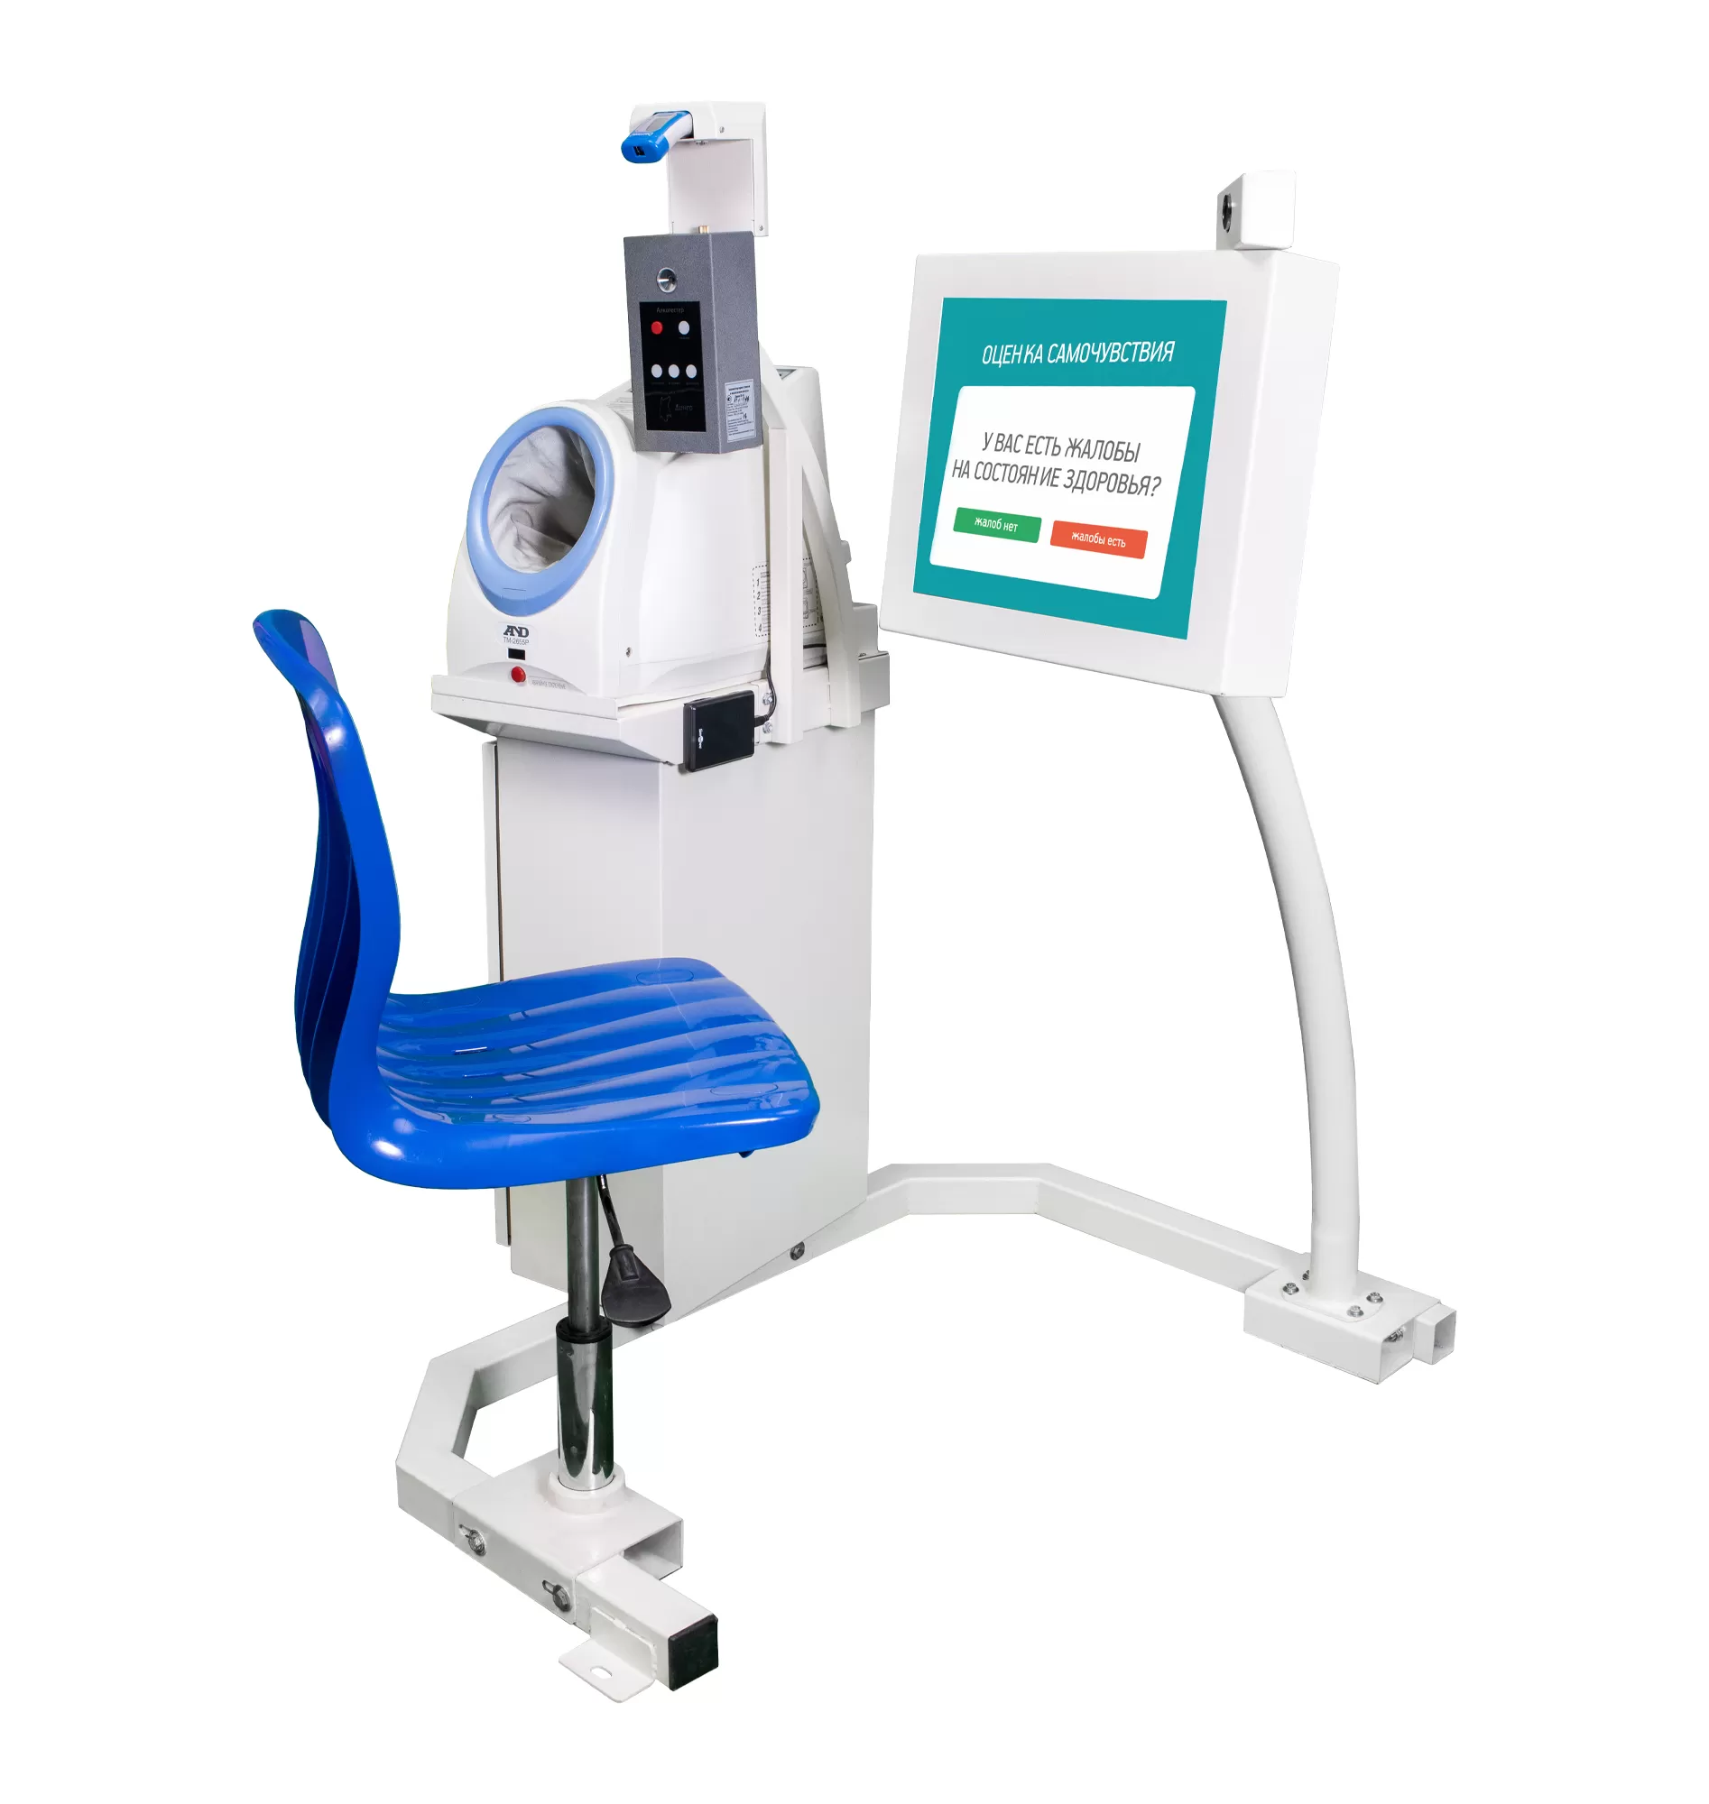
ООО «Квазар»
ТМ «ЭСМО»
https://www.kvzrm.ru

Slide 14
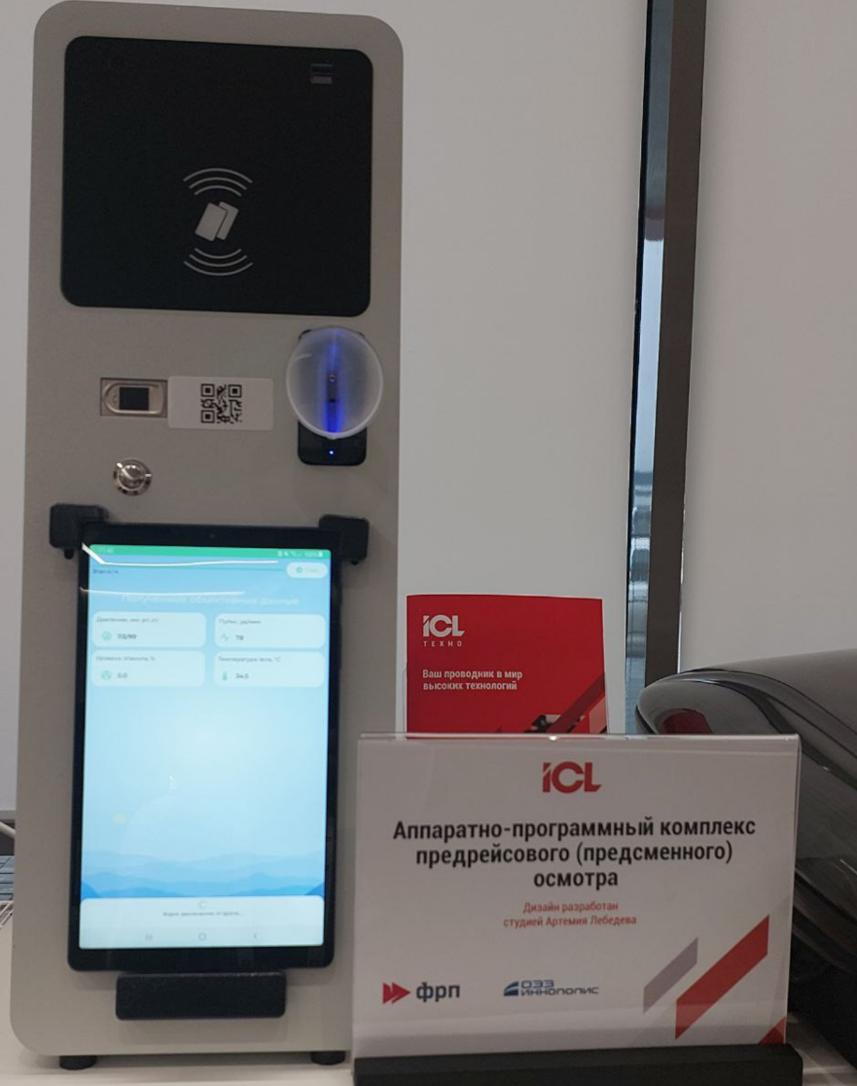

Slide 15
Интероперабельность ПО
Информационная система предприятия-заказчика (1С)
ЕГИСЗ (например, РТ МИС, Цифромед, Нетрика, 1С, Барс, СП АРМ и др.)
Оператор ГИС ЭПД (например, АйТиКом, Калуга-Астрал и др.)
Оператор Минтранса России (ОАО «НИИ АТ»)
Центральный банк (услуги водителям-нерезидентам)
Медицина труда (Роспотребнадзор, медкнижки, ЛИС-ХТИ)
Дистанционный контроль регуляторов (Росздравнадзор, калибровка).
Факультативно:
8. Оценка рисков заболеваний – (например, Webiomed).
9. Оценка группы здоровья работника
10. Универсальный API (СППР, голосовые помощники)
11. Связь с образовательными организациями (контроль знаний, навыков медперсонала, обучение)
12. Контент- или контакт-центр СРО, навигация, инструкции, правовая защита, боты, игровое обучение

Slide 16
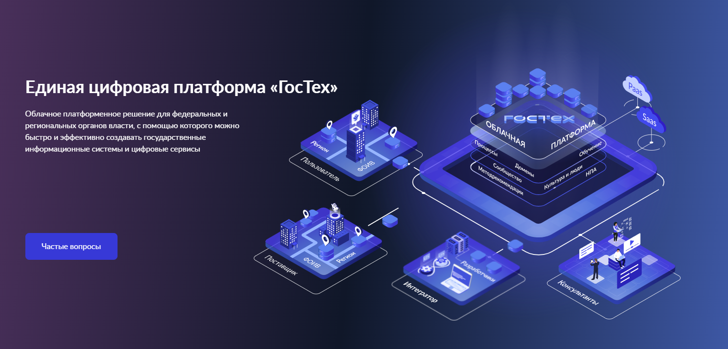
ЗАДАЧА СРО: формирование стандартов и инструкций
дистанционного медицинского контроля работников
Взаимодействие программного обеспечения медицинских организаций и
предприятий с ГИС (личные кабинеты физических и юридических лиц на Госуслугах)
https://platform.gov.ru/

Slide 17
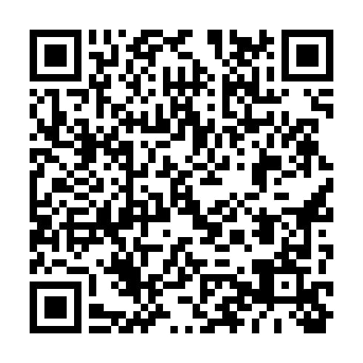
Текст проекта стандарта на сайте UDPM.RU

Slide 18


















Сотрудничество
ФГБУ «ННИИОЗ
имени Н.А. Семашко»
udpm.ru
nami-rf.ru
Департамента здравоохранения города Москвы»
Научно-исследовательский институт медицины труда им. академика Н.Ф. Измерова
2

Slide 19
Оптимизация дистанционного
медицинского контроля работника в 2024 г.
Вице-президент «Национальной ассоциации медицинских информатиков»
info@udpm.ru
Проф. Кузнецов Пётр Павлович
https://t.me/petr_pavlovich
+7903 130 2417
Москва, Сколково, 1 декабря 2023 г.

